Slide 1
Реализация федерального проекта «Формирование комфортной городской среды» на территории Ленинградской области в 2020 году

Slide 2
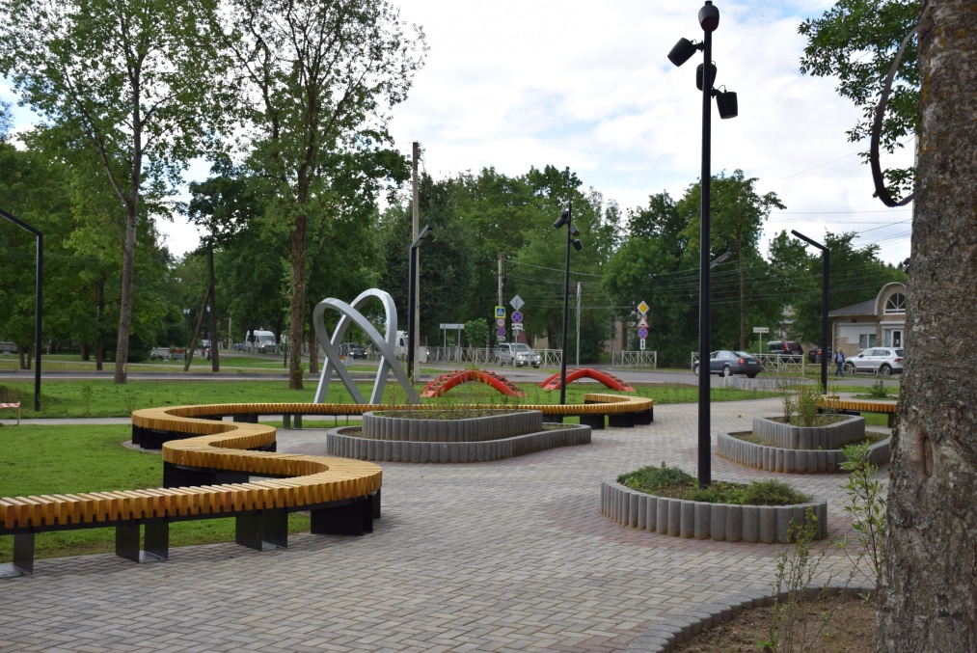
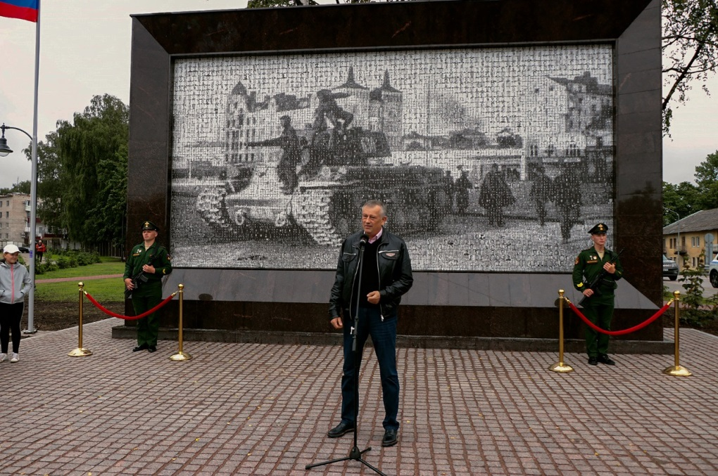
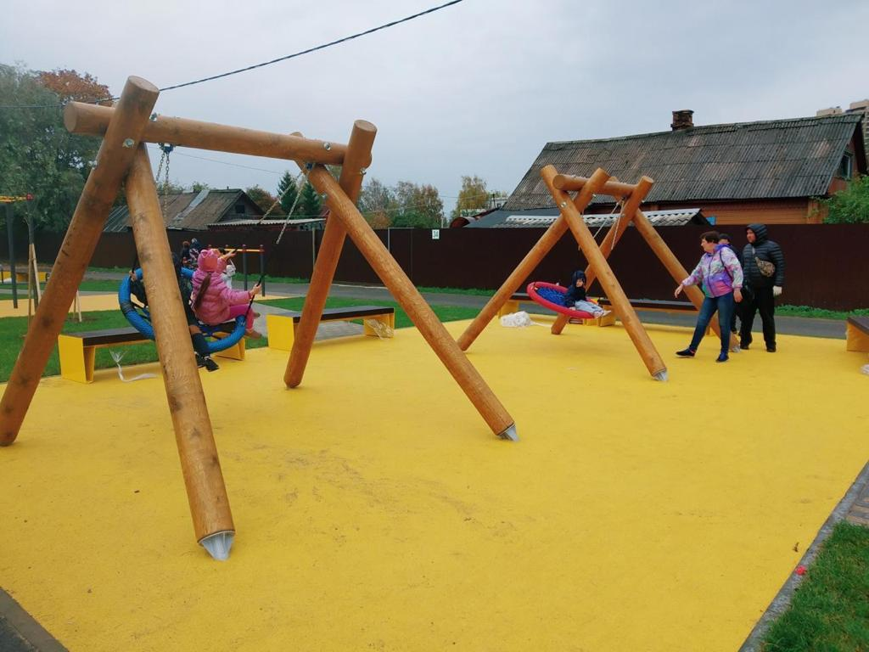
На реализацию федерального проекта в 2020 году предусмотрены денежные средства в размере 1 301,31 млн руб., в том числе:
378,91 млн руб. – средства федерального бюджета;
769,30 млн руб. – средства областного бюджета ЛО;
153,10 млн руб. – средства местных бюджетов ЛО.
В 2020 году участвуют 57 муниципальных образований, планируется благоустройство 69 общественных пространств.

Slide 3
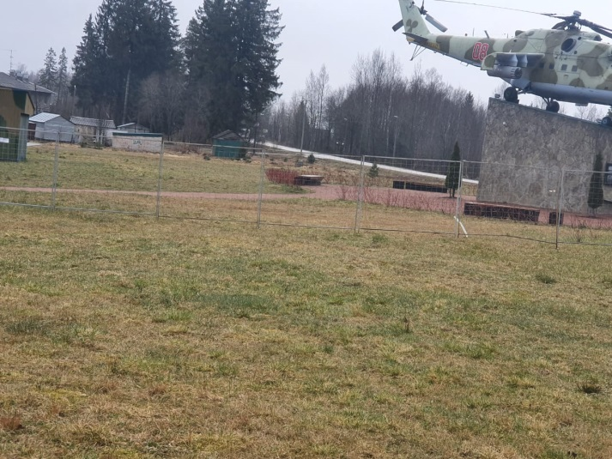
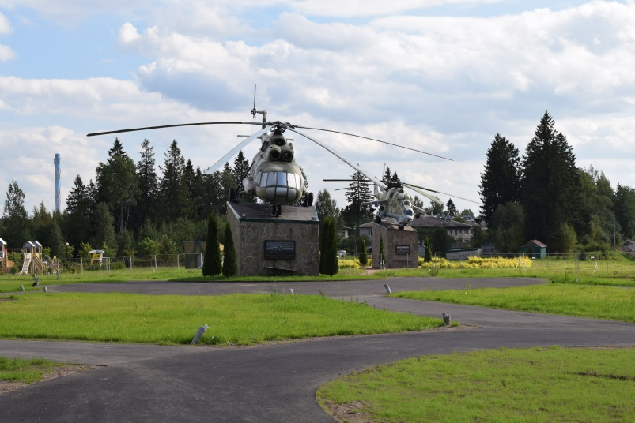
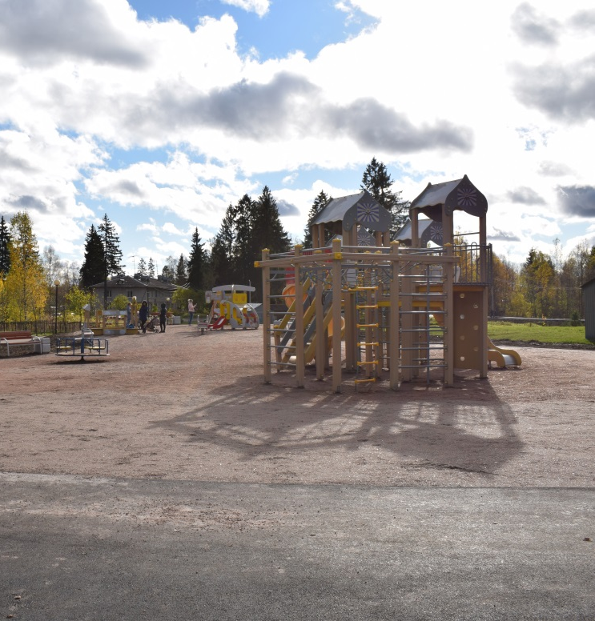
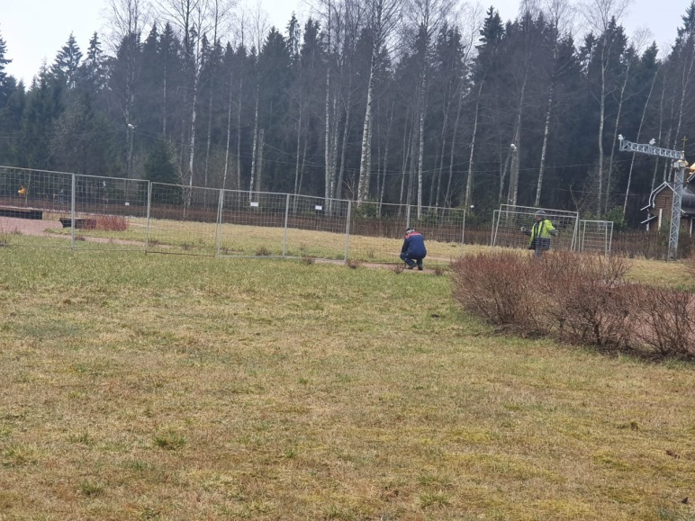
Агалатовское городское поселение Всеволожский муниципальный район Парк Авиаторов
Обустройство пешеходных дорожек, установка МАФов, комплексные работы по озеленению

Slide 4
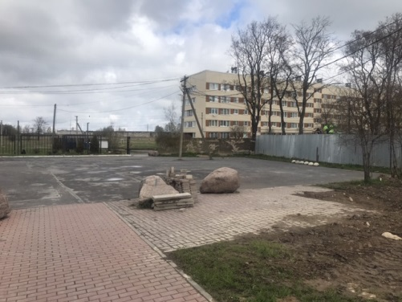
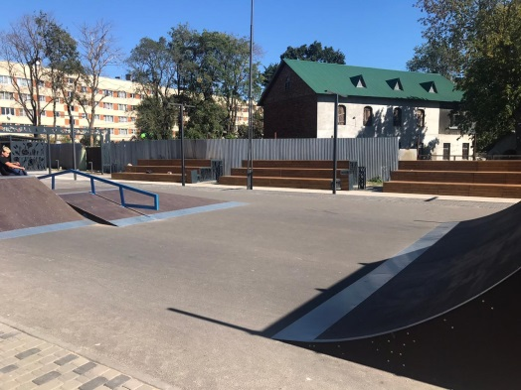
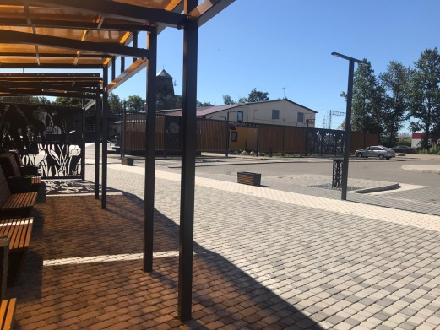
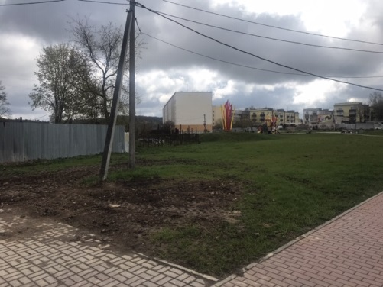
Виллозское городское поселение Ломоносовский муниципальный район Благоустройство общественной территории перед Домом Культуры
Мощение пешеходных дорожек, установка МАФов, пергол, скейт площадки и ограждения, комплексные работы по озеленению и освещению

Slide 5
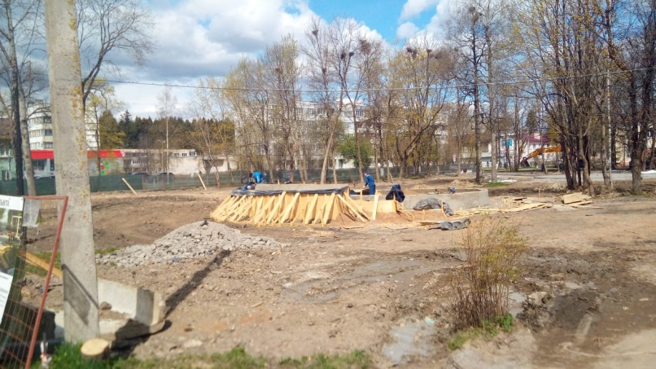
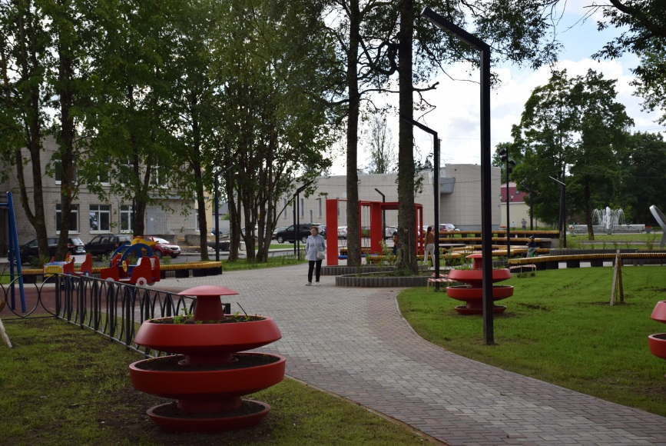
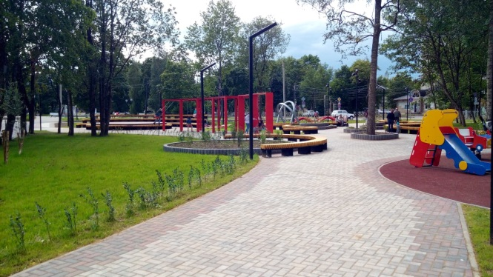
Волосовское городское поселение Волосовский муниципальный район Сквер возле детской поликлиники
Сквер со сценой, пешеходными зонами, скамейками, детскими качелями и интерактивной подсветкой. Комплексные работы по озеленению.

Slide 6
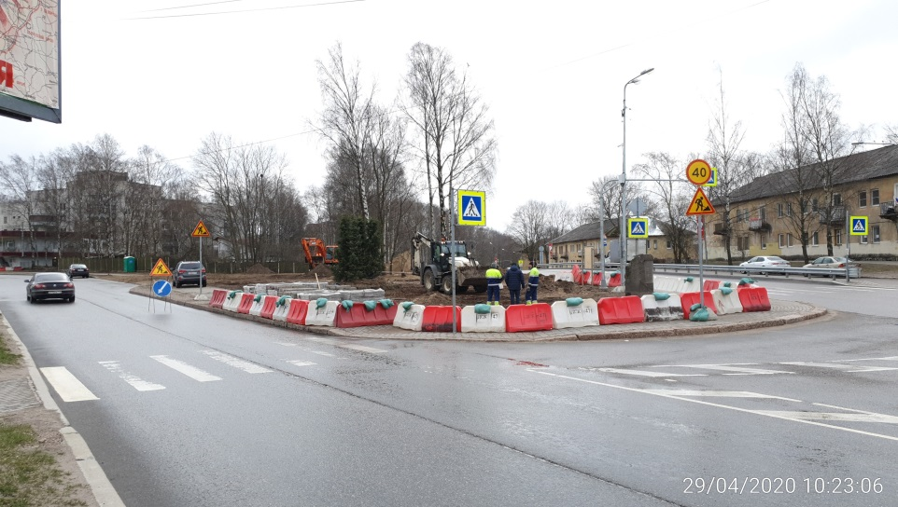
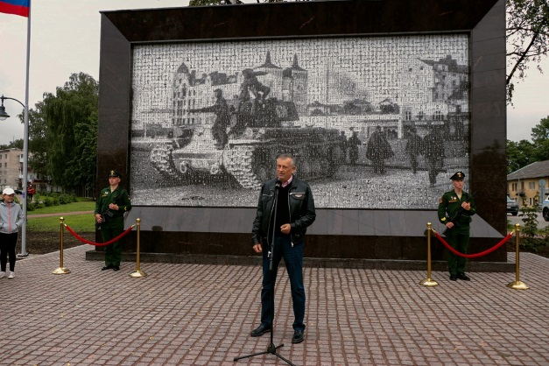
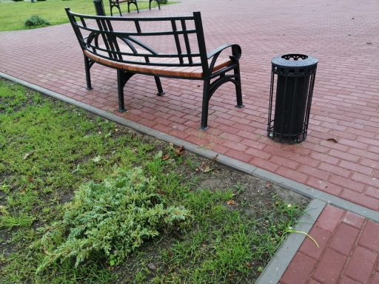
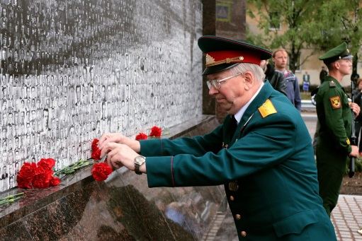
Выборгское городское поселение Выборгский район Сквер Победы
Мощение пешеходных дорожек, установка МАФов, установка памятного панно, комплексные работы по освещению и озеленению

Slide 7
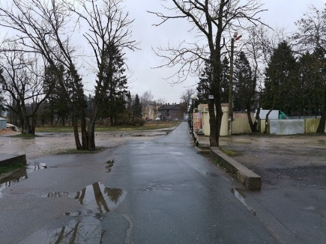
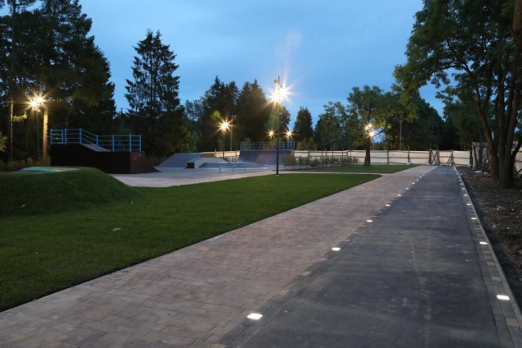
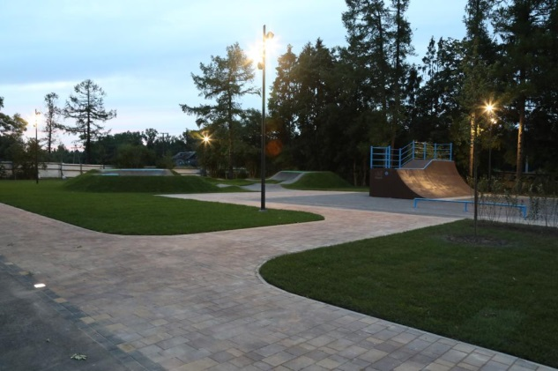
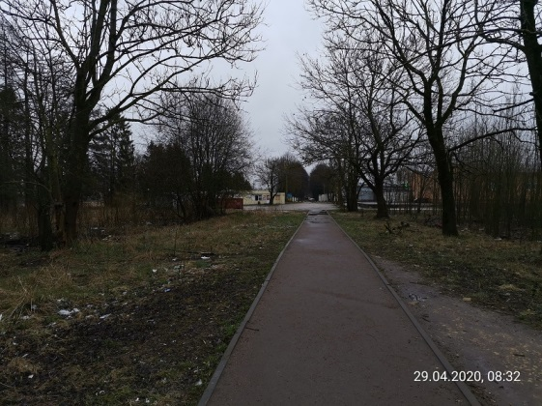
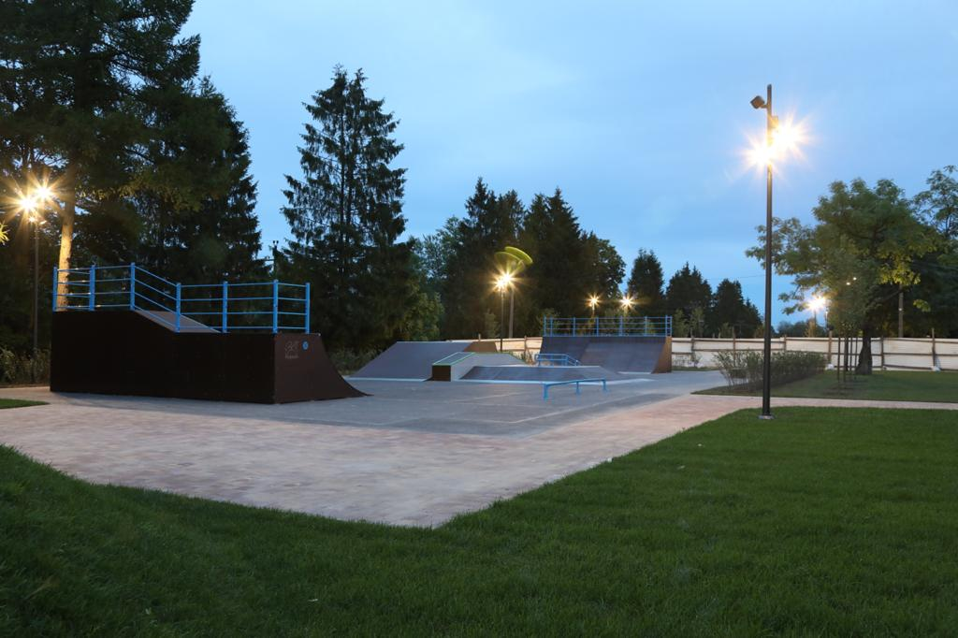
Гатчинское городское поселение Гатчинский муниципальный район Скейт парк
Обустройство скейт-парка со специальным покрытием, установка МАФов, монтаж интерактивной подсветки

Slide 8
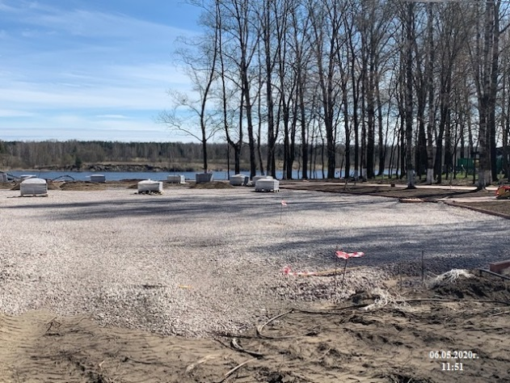
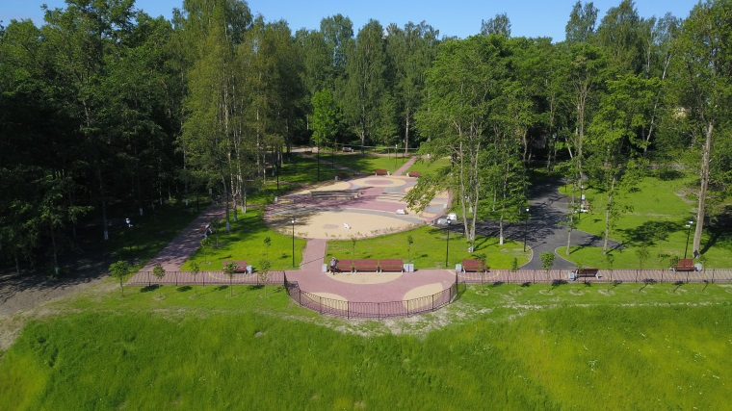
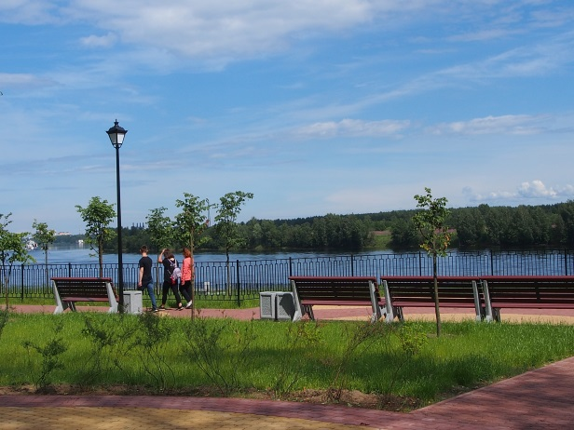
Дубровское городское поселение Всеволожский муниципальный район Парк Невский и рак Надежда
Мощение пешеходных дорожек, установка МАФов (в том числе скамейки с видом на воду), комплексные работы с освещением

Slide 9
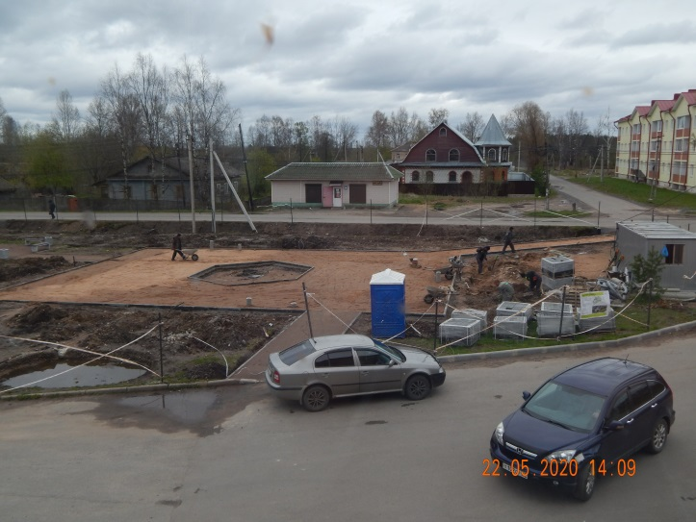
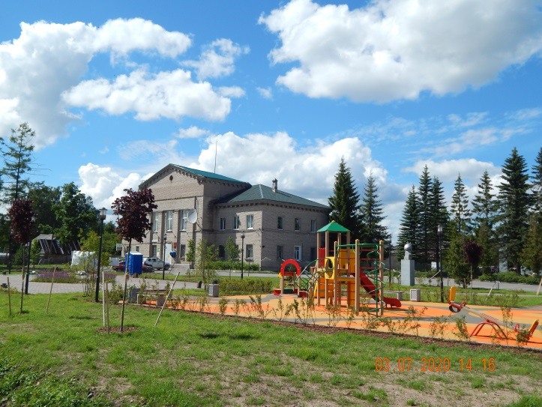
Ефимовское городское поселение Бокситогорский муниципальный район Площадь около Дома Культуры
Обустройство пешеходной зоны со скамейками, освещением, детская площадка, выполнены работы по озеленению, установлено освещение

Slide 10
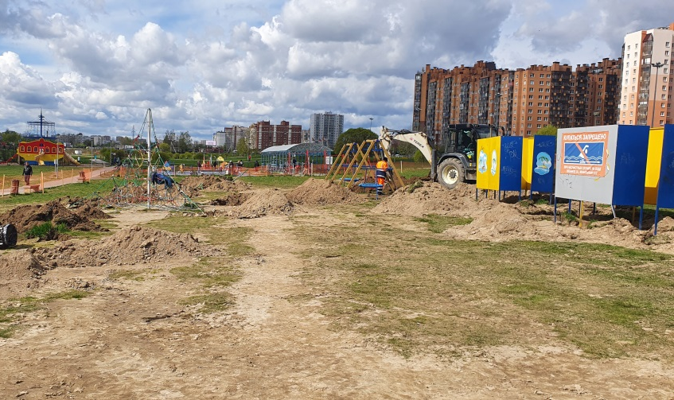
Заневское городское поселение Всеволожский муниципальный район Парк Оккервиль в городе Кудрово
Мощение пешеходных дорожек, установка МАФов, установка качелей с навесами, комплексные работы по освещению и озеленению

Slide 11
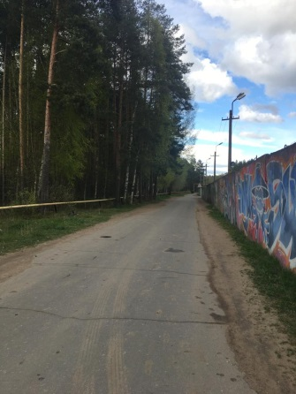
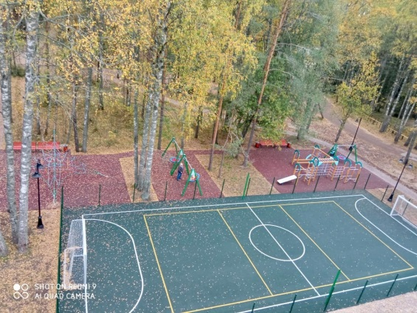
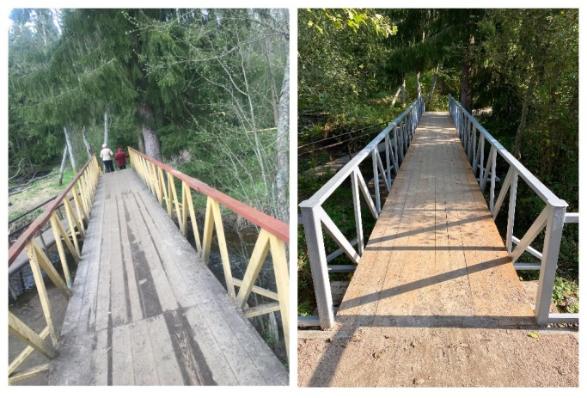
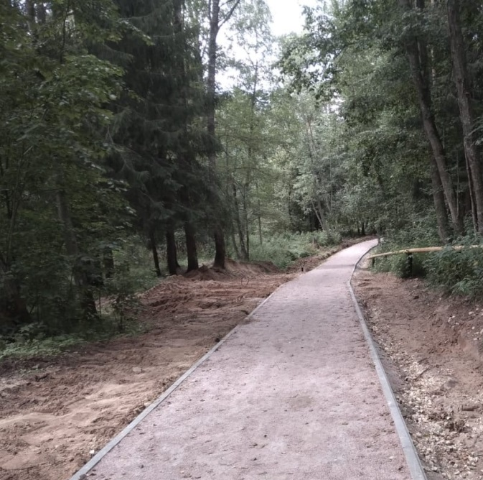
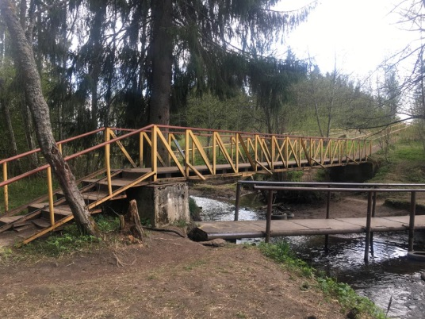
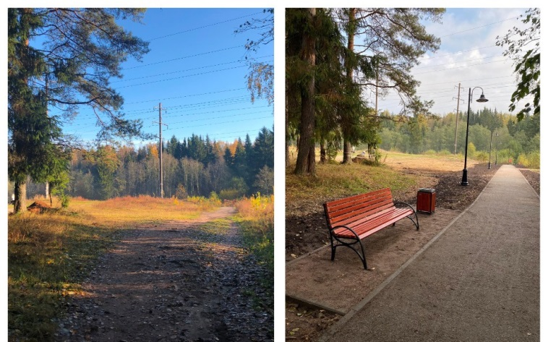
Кингисеппское городское поселение Кингисеппский муниципальный район Пешеходная зона от улицы Восточная до микрорайона Касколовка
Пешеходная зона, установка детской и спортивной площадки, реконструкция моста, защитные ограждения, комплексные работы по освещению

Slide 12
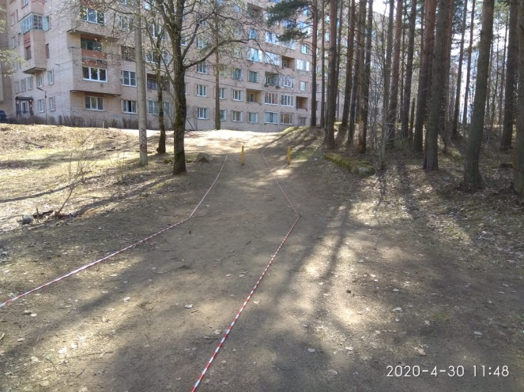
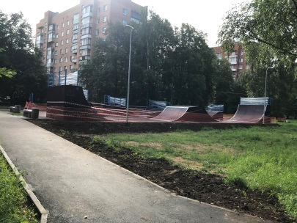
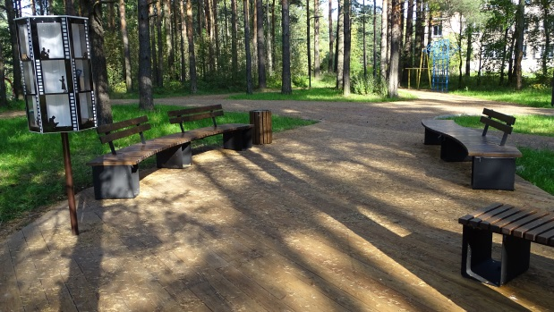
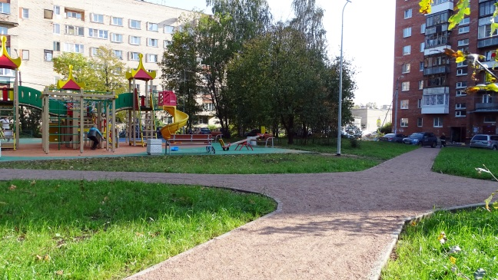
Кузьмоловское городское поселение Всеволожский муниципальный район Общественная территория по адресу ул. Строителей д. 7, д.9, д. 11
Работы по мощению пешеходных дорожек, установка арт-объекта с интерективной подсветкой, установка скейт-парка для экстримальных видов спорта, уставновка МАФов и комплексные работы по освещению

Slide 13
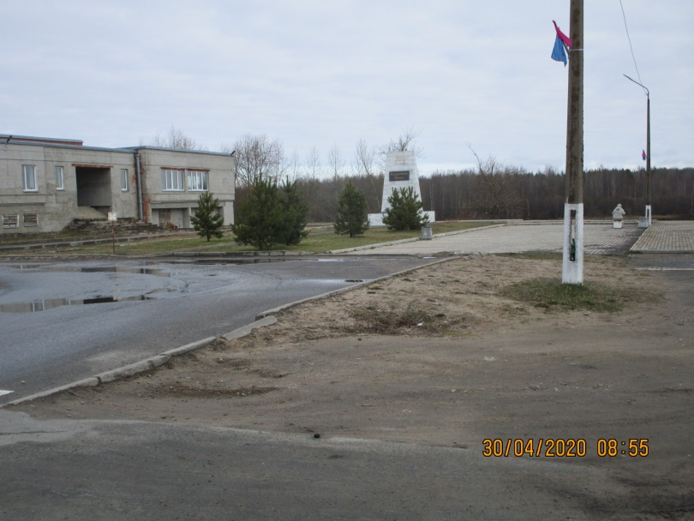
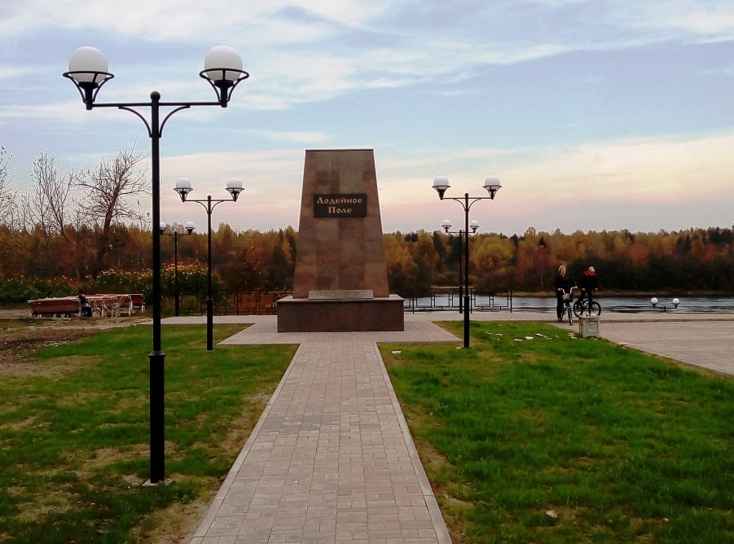
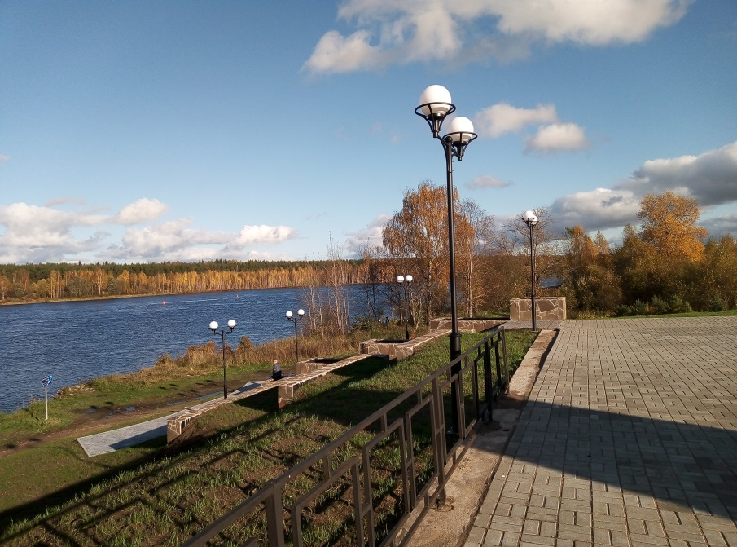
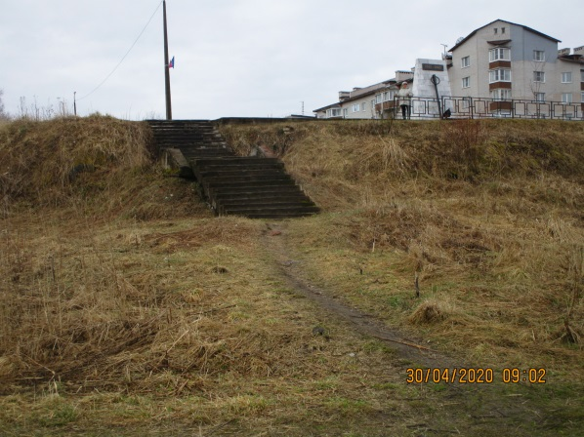
Лодейнопольское городское поселение Лодейнопольский муниципальный район Территория «Район памятника 300 лет»
Асфальтирование пешеходных дорожек, установка ограждений, обустройство пешеходной зоны и лестницы, комплексные работы по освещению

Slide 14
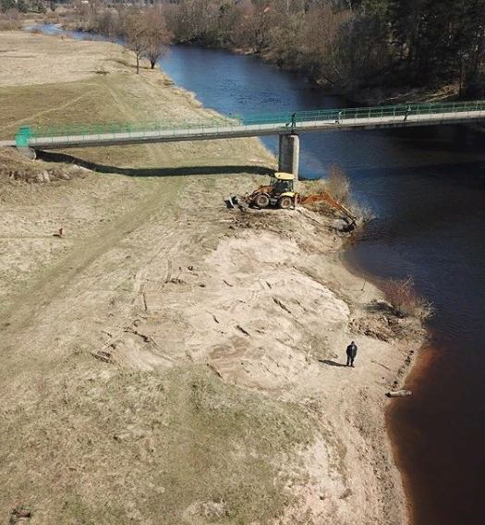
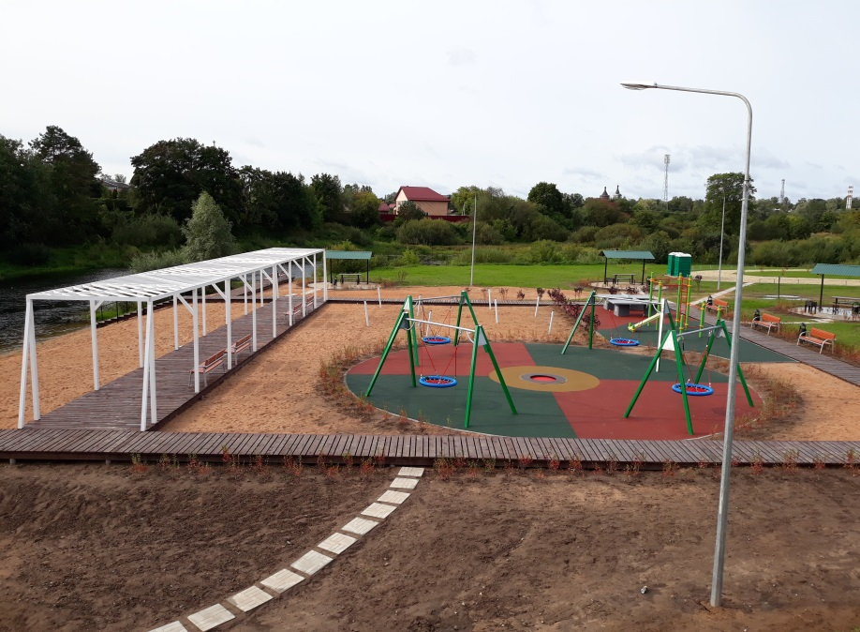
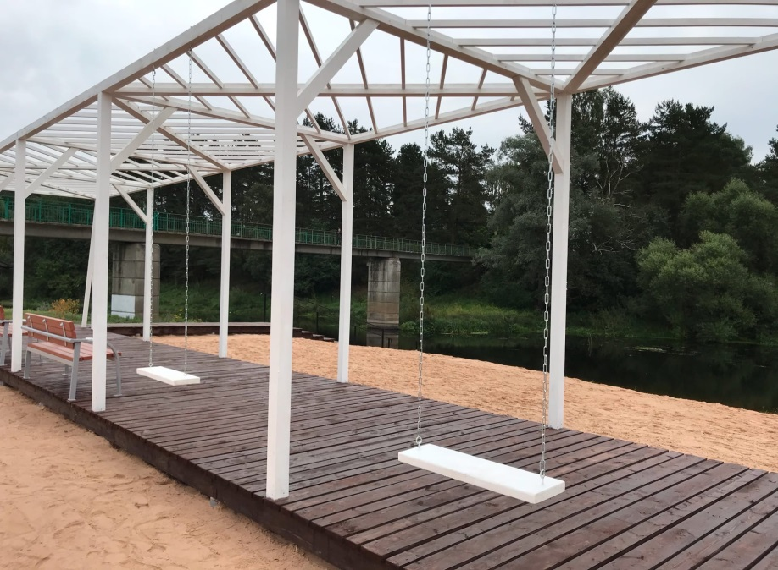
Лужское городское поселение Лужский муниципальный район Пляж вблизи пешеходного моста по ул. Петра Баранова
Обустройство пешеходной зоны с навесами, установка детской и спортивной площадки, установка площадки для выгула собак, установка МАФов, комплексные работы по освещению

Slide 15
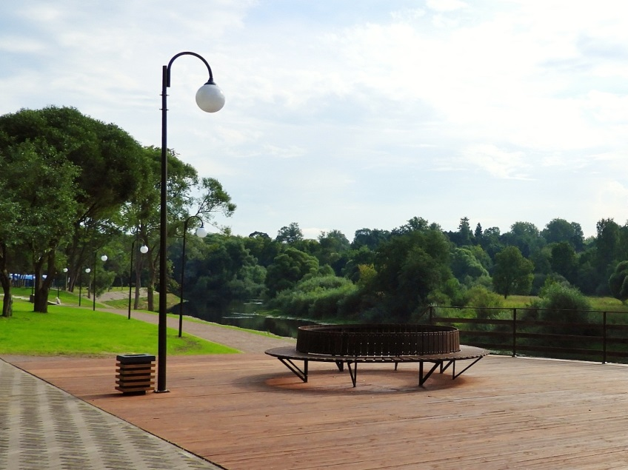
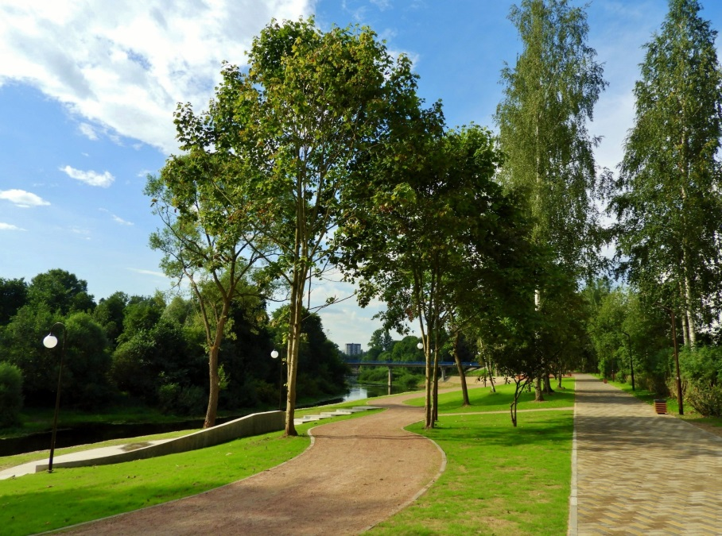
Лужское городское поселение Лужский муниципальный район ул. Набережная д. 5
Мощение пешеходных дорожек, обустройство пешеходной зоны вдоль набережной, установка МАФов, установка лестницы комплексные работы по освещению

Slide 16
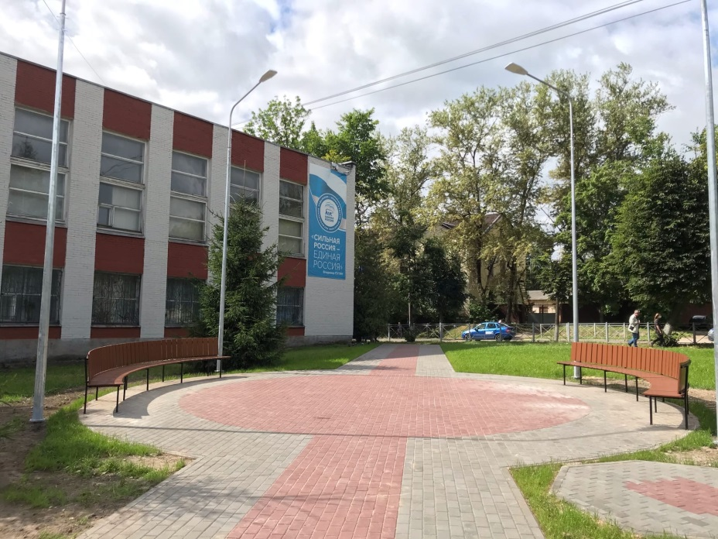
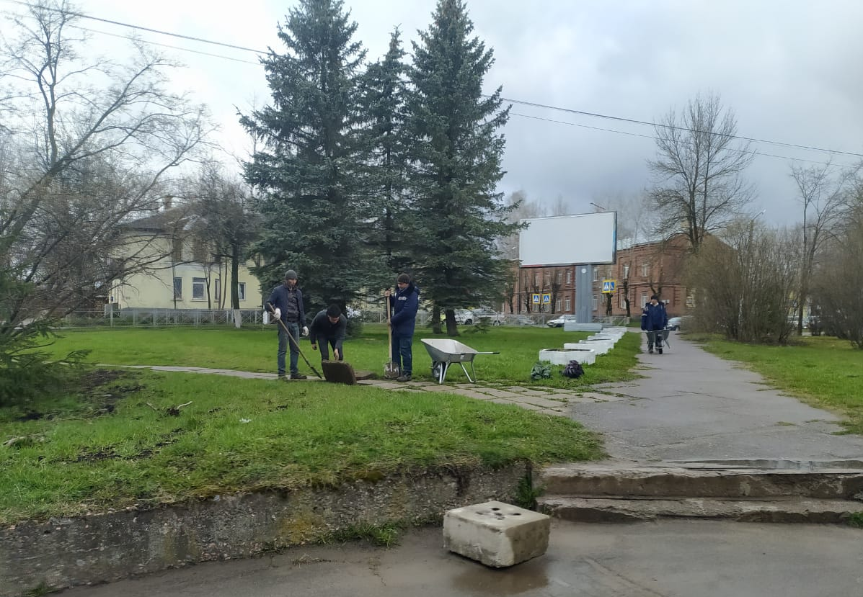
Лужское городское поселение Лужский муниципальный район Сквер у здания стоматологической поликлиники
Мощение пешеходных дорожек, установка МАФов, клумб, комплексные работы по освещению

Slide 17
Любанское городское поселение Тосненский района
Мощение пешеходных дорожек, обустройство парковки, установка детской площадки, установка МАФов, комплексные работы по освещению

Slide 18
Муринское городское поселение Всеволожский муниципальный район Школьный спуск
Обустройство пешеходной зоны, установка детской площадки со специальным покрытием, установка МАФов, комплексные работы по освещению

Slide 19
Низинское сельское поселение Ломоносовский муниципальный район Парк Низино
Мощение дорожек, оборудование тротуаров, комплексные работы по освещению и озеленению, установка МАФов

Slide 20
Никольское городское поселение Подпорожский муниципальный район территория у школы по ул. Новая
Обустройство пешеходной зоны и спортивной площадки, установка МАФов, комплексные работы по освещению

Slide 21
Никольское городское поселение Тосненский район Пешеходная дорожка вдоль Советского проспекта
Мощение пешеходных дорожек, установка МАФов, комплексные работы по озеленению и освещению

Slide 22
Новодевяткинское сельское поселение Всеволожский муниципальный район Сквер с площадкой для выгула собак
Обустройство специальной площадки с защитным ограждением, так же проведены комплексные работы по освещению

Slide 23
Новодевяткинское сельское поселение Всеволожский муниципальный район Парк «Охтинская долина»
Обустрйство скейт-парка и спортивного оборудования, обустройство пешеходных дорожек, установка МАФов, установка ограждений

Slide 24
Новосветское сельское поселение Гатчинский муниципальный район Территория возле дома 27А
Обустройство детской площадки с качелями для маломобильных групп граждан, установка спортивного оборудования, комплексные работы по озеленению и освещению

Slide 25
Опольевское сельское поселение Кингисеппского муниципального района Территория у домов 2-4
Обустройство пешеходной зоны, установка сцены с помостом, установка детского игрового оборудования, работы по восстановлению газона

Slide 26
Оржицкое сельское поселение Ломоносовский муниципальный район Общественная территория на ул. Школьная
Обустройство прогулочной зоны, установка детского игрового оборудования, установка МАФов, комплексные работы по озеленению и освещению

Slide 27
Пикалёвское городское поселение Бокситогорский муниципальный район
Мощение пешеходной зоны

Slide 28
Подпорожское городское поселение Подпорожский муниципальный район Площадь для проведения мероприятий
Мощение пешеходной зоны, работы по асфальтированию, установка детской площадки, комплексные работы по освещению, установка МАФов

Slide 29
Приладожское городское поселение Кировский муниципальный район игровой городок (2 этап территории)
Установка детского игрового оборудования

Slide 30
Романовское сельское поселение Всеволожский муниципальный район Благоустройство парка
Обустройство пешеходных дорожек, установка детской и спортивной площадки, установка МАФов, комплексные работы по освещению

Slide 31
Ромашкинское сельское поселение Приозерский муницпальный район Благоустрйоство прибрежной зоны реки Вуокса в посёлке Лосево
Обустройство пешеходной зоны набережной, установка МАФов, комплексные работы по освещению

Slide 32
Русско-Высоцкое сельское поселение Ломоносовский муниципальный район Общественная территория возле дома № 5
Обустройство пешеходной зоны, установка детского игрового оборудования, установка МАФов, комплексные работы по освещению

Slide 33
Серебрянское сельское поселение Лужский муниципальный район Сквер, расположенный на пересечении ул. Совхозная и ул. Лужская
Мощение пешеходных дорожек, установка детского игрового оборудования, установка МАФов, комплексные работы по освещению и озеленению

Slide 34
Сертоловское городское поселение Всеволожский муниципальный район Территория по адресу ул. Молодежная д. 6, д. 7
Обустройство пешеходной зоны, установка спортивного оборудования, навесов, МАФов, установка клумб и комплексные работы по озеленению, работы по освещению

Slide 35
Сертоловское городское поселение Всеволожский муниципальный район ул. Центральная д.7 корп. 1
Обустройство пешеходной зоны, установка МАФов, комплексные работы по освещению

Slide 36
Сертоловское городское поселение Всеволожский муниципальный район Территория от ул. Школьная до ул. Заречная
Обустройство пешеходных дорожек, установка МАФов и декоративных ограждений, комплексные работы по освещению

Slide 37
Сланцевское городское поселение Сланцевский муниципальный район ЛУЧКИ перед ЗАГС (въезд в город)
Обустройство пешеходной зоны, установка МАФОв, комплексные работы по освещению, озеленению

Slide 38
Сясьcтройское городское поселение Волховского муниципального района Обустройство пешеходной зоны и пляжа
Обустройство пешеходных дорожек, установка МАФов, навесов, обустройство зоны отдыха у воды

Slide 39
Тельмановское городское поселение Тосненского района Парк у дома № 12
Мощение пешеходных дорожек, установка МАФов, комплексные работы по освещению, работы по восстановлению газонов

Slide 40
Тихвинское городское поселение Тихвинского муниципального района Сквер между д.50 и д.37 1-го микрорайона
Мощение пешеходных дорожек, установка детской площадки, МАФов, установка фонтана с подсветкой, комплексные работы по освещению

Slide 41
Толмачевское городское поселение Лужский муниципальный район Аллея Славы
Мощение пешеходной зоны, установка мемориала, установка МАФов, комплексные работы по освещению

Slide 42
Тосненское городское поселение Тосненского района Спортивный парк
Мощение пешеходной зоны, установка оборудования для занятий экстримальными видами спорта, установка спортивной площадки, МАФов, столов для игры в пинг-понг, комплексные работы по освещению, озеленению

Slide 43
Тосненское городское поселение Тосненского района Центральная площадь
Мощение тротуарной плиткой, установка МАФов, комплексные работы по освещению, озеленению, установка сухого фонтана с интерактивной подсветкой

Slide 44
Ульяновское городское поселение Тосненского района ФКГС на территории Ульяновского поселения
Обустройство пешеходной зоны, установка скейт парка

Slide 45
Федоровское городское поселение Тосненского района Сквер Солнечный
Обустройство пешеходной зоны, установка МАФов, комплексные работы по озеленению и освещению

Slide 46
Форносовское городское поселение Тосненского района ул. Советская д. 1
Обустройство пешеходной зоны, установка детской площадки, установка парковки для велосипедов, комплексные работы по озеленению, освещению

